Slide 1
Napoli
Nathan, De Vos 2nd8

Slide 2
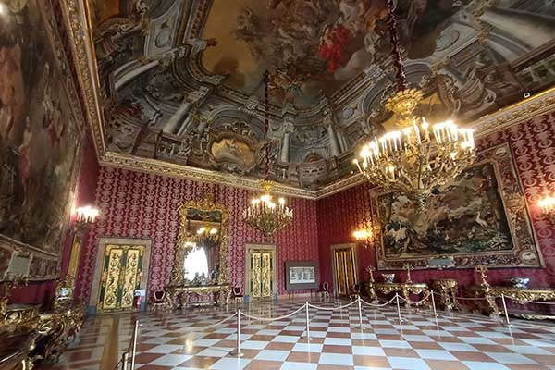
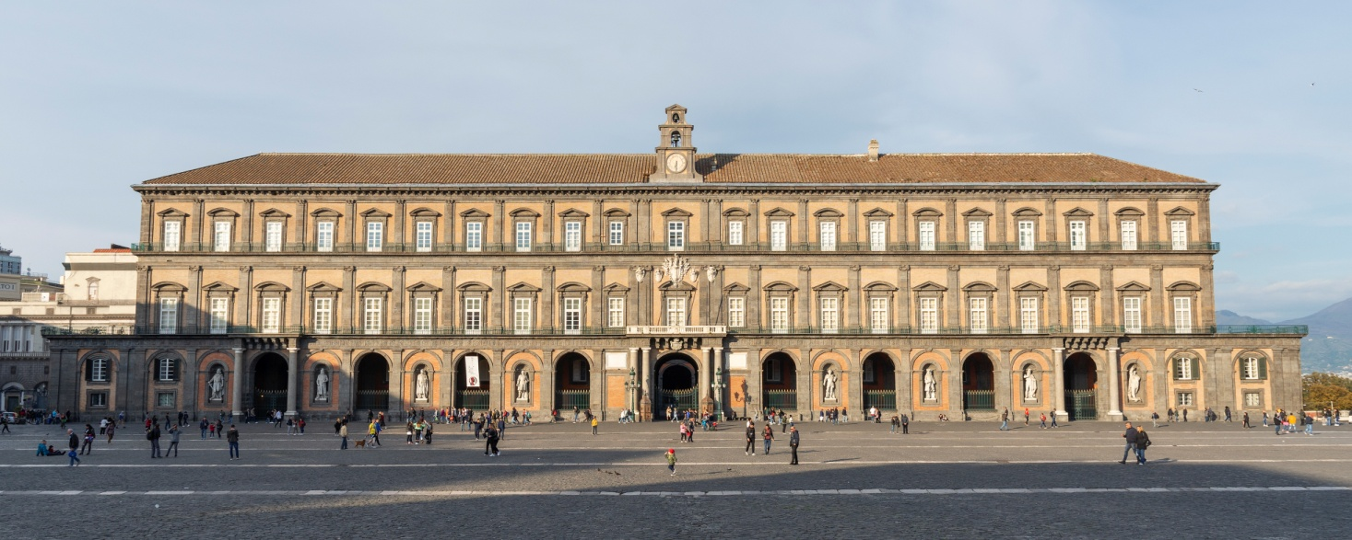
-il monumento si chiama Palazzo Reale di Napoli
- l'architetto è Domenico Fontana
-data dal 1858

Slide 3
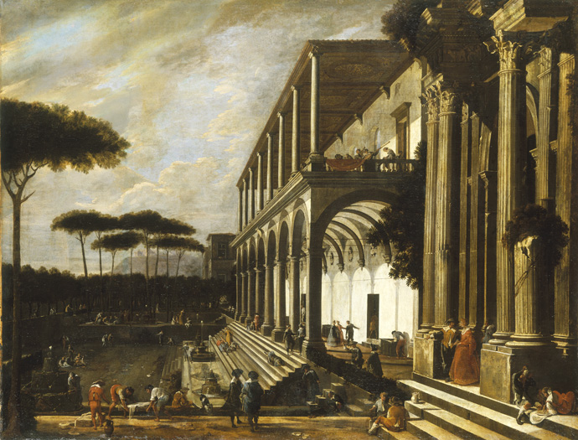
-il pittore è viviano codazzi
-Il titolo è Festa nella Villa di Poggiorreale
-Data dal 1641
- Vediamo a destra un edificio, a sinistra ci sono persone

Slide 4
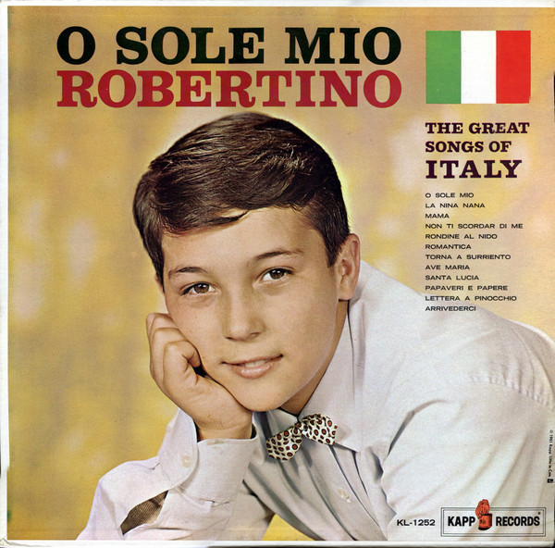
- Il titolo è O Sole mio
-Data dal 1907
-l’autore è Giovanni Capurro

Slide 5
-Il titolo è Lucky Luciano
- Il regista è Francesco Rosi
-Data dal 1973

Slide 6
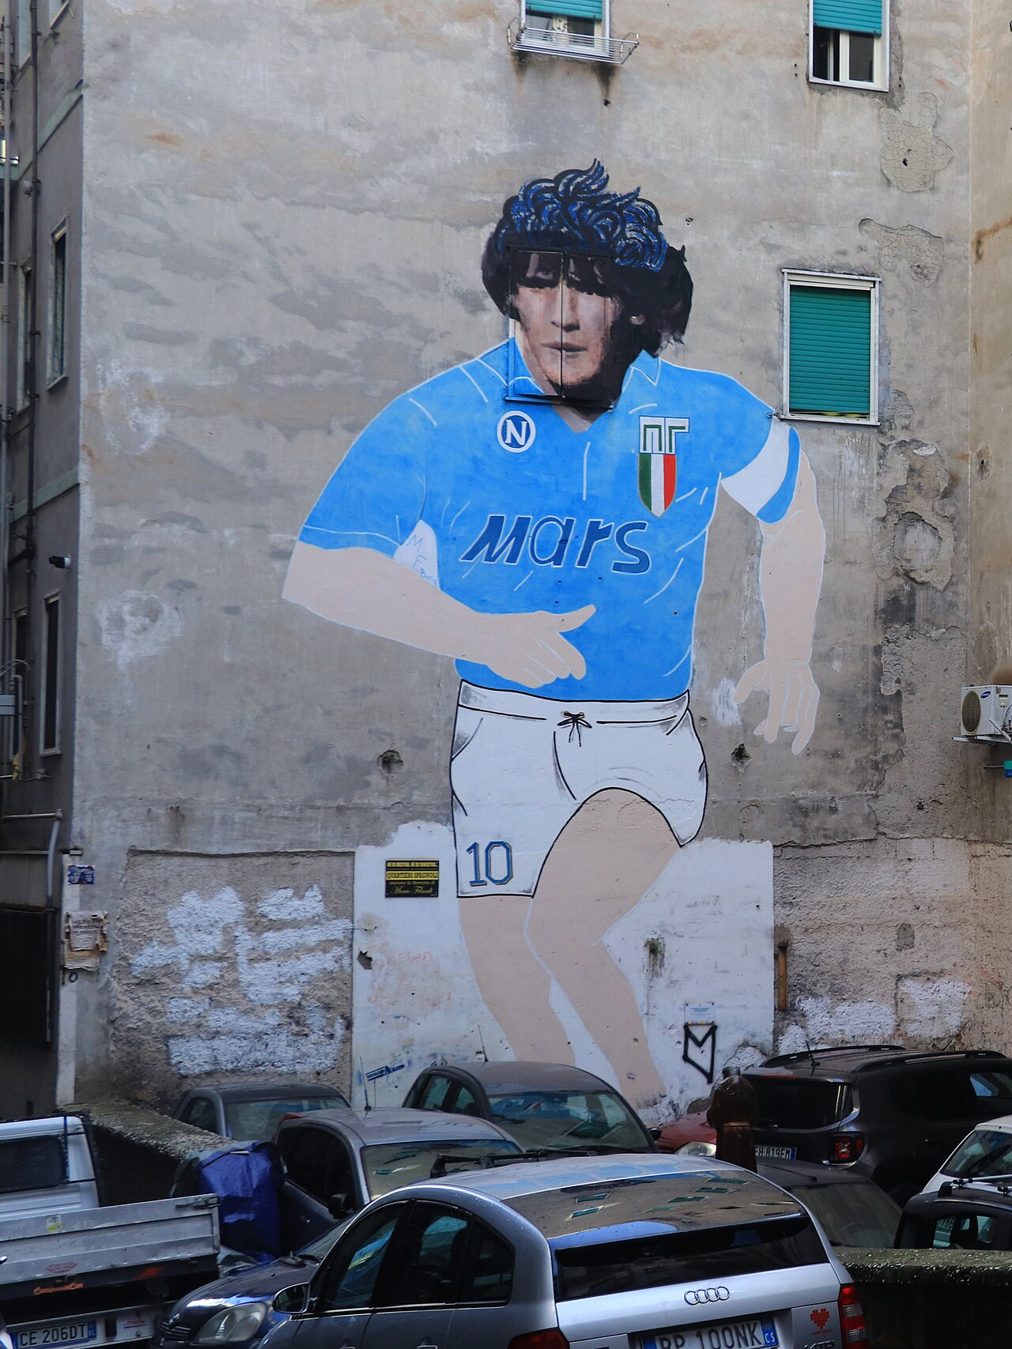
-L'artista è Mario Filardi
-Il titolo è Murale di Maradona
-Data dal 1990
-Vediamo Diego Maradona con la maglietta di Napoli in un edificio

